Slide 1
Лекция № 6
Динамика вращательного движения

Slide 2
План Лекции
Момент инерции.
Момент силы.
Основное уравнение динамики вращательного движения.
Теорема Штейнера.
Кинетическая энергия вращения тела.
Работа по вращению тела

Slide 3
Цели и задачи лекции
Цель лекции – рассмотреть основные законы динамики вращательного движения.
Задача лекции - систематизировать полученные знания по теме динамика вращательного движения.

Slide 4
Момент инерции.
$$I=\sum_{i=1}^{n}{m_{i}r_{i}^{2}}$$
$$I=\int{r^{2}ⅆm}=\oint{ρr^{2}dV}$$
$$I=ρ\int{r^{2}dV}$$

Slide 5
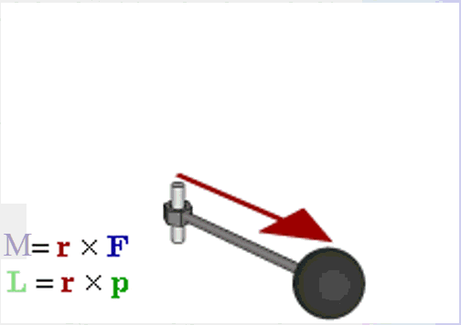
Момент силы.
$\vec{M}=\left[\vec{r}×\vec{F}\right]$
$\vec{r}$ - плечо силы
$\left[\vec{M}\right]=Н∙м$

Slide 6
Основное уравнение динамики вращательного движения
$\frac{d}{dt}\left(m_{i}{\vec{v}}_{i}\right)=\sum_{k=1}^{n}{{\vec{F}}_{ik}}+{\vec{F}}_{i}$
$\left[{\vec{r}}_{i},\frac{d}{dt}\left(m_{i}{\vec{v}}_{i}\right)\right]=\left[{\vec{r}}_{i},{\sum_{k}{\vec{F}}}_{ik}\right]+\left[{\vec{r}}_{i}{,\vec{F}}_{i}\right]$
$\frac{d}{dt}\left[{\vec{r}}_{i},{\vec{m}}_{i}{\vec{v}}_{i}\right]=\sum_{k}{\left[{\vec{r}}_{i},{\vec{F}}_{ik}\right]}+\left[{\vec{r}}_{i},{\vec{F}}_{i}\right]$
$\frac{d{\vec{L}}_{i}}{dt}=\sum_{k=1}^{n}{{\vec{M}}_{ik}}+{\vec{M}}_{i}$
$\frac{d\vec{L}}{dt}={\vec{M}}^{внеш}$

Slide 7
Основное уравнение динамики вращательного движения.
$\frac{d}{dt}\left[{\vec{r}}_{i},{\vec{m}}_{i}{\vec{v}}_{i}\right]={\vec{M}}^{внеш}$
$\frac{d}{dt}\left[{\vec{r}}_{i}^{2},{\vec{m}}_{i}{\vec{ω}}_{i}\right]={\vec{M}}^{внеш}$
${\vec{m}}_{i}{\vec{r}}_{i}^{2}\frac{d\vec{ω}}{dt}={\vec{M}}^{внеш}$
$I\frac{d\vec{ω}}{dt}=\vec{M}$
$I\vec{ε}=\vec{M}$

Slide 8
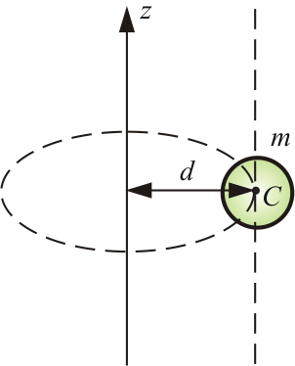
Теорема Штейнера.
$I=I_{c}+md^{2}$

Slide 9
Кинетическая энергия вращения тела.
$W_{K}=\sum_{i=1}^{n}{\frac{m_{i}v_{i}^{2}}{2}}$
$W_{K}^{вращ}=\frac{ω^{2}}{2}\sum_{i=1}^{n}{m_{i}r_{i}^{2}}$
$W_{K}^{вращ}=\frac{{Iω}^{2}}{2}$
$W_{K}^{полн}=\frac{mv_{c}^{2}}{2}+\frac{I_{c}ω^{2}}{2}$

Slide 10
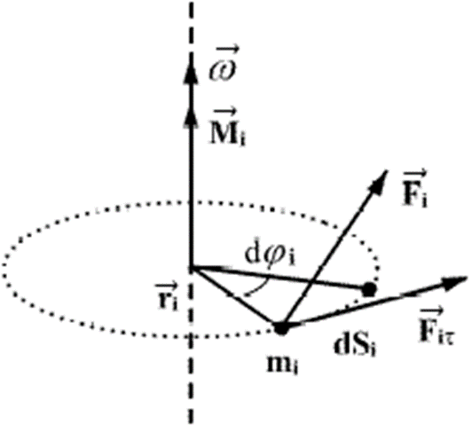
Работа по вращению тела
Рассмотрим действие внешней силы F_{i}, приложенной к точке массой m_{i}. За время dt элементарная масса m_{i} проходит путь $dS_{i}=r_{i}dφ_{i}$. Работа силы F_{i} на этом пути определяется проекцией силы на направление перемещения, которая очевидно, равна тангенциальной составляющей F_{iτ} силы.
$dA_{i}=F_{iτ}dS_{i}=F_{iτ}r_{i}dφ$
С учетом, что $ω=\frac{dφ_{i}}{dt}$
$dA_{i}=M_{i}ωdt$
Работа всех сил, приложенных к телу
$dA_{i}=\sum_{i=1}^{n}{M_{i}dφ_{i}}=dφ\sum_{i=1}^{n}{M_{i}}=Mdφ$
Полная работа
$A=\int_{0}^{φ}{Mdφ}=\int_{0}^{t}{Mωdt}$

